Slide 1
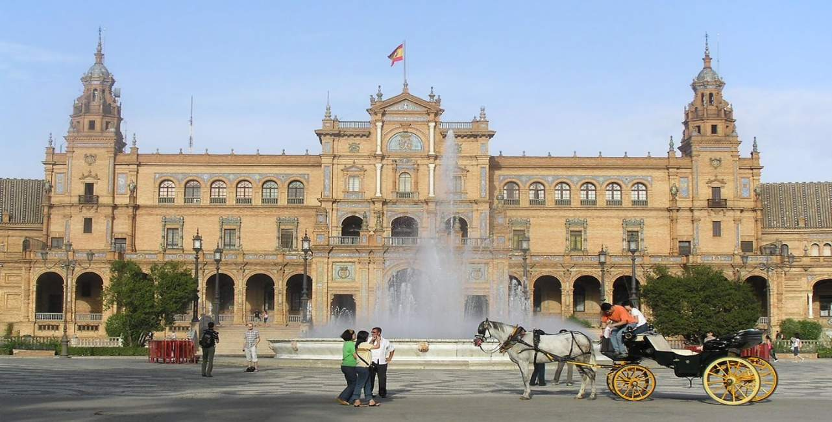
Sevilla
Plaza España

Slide 2
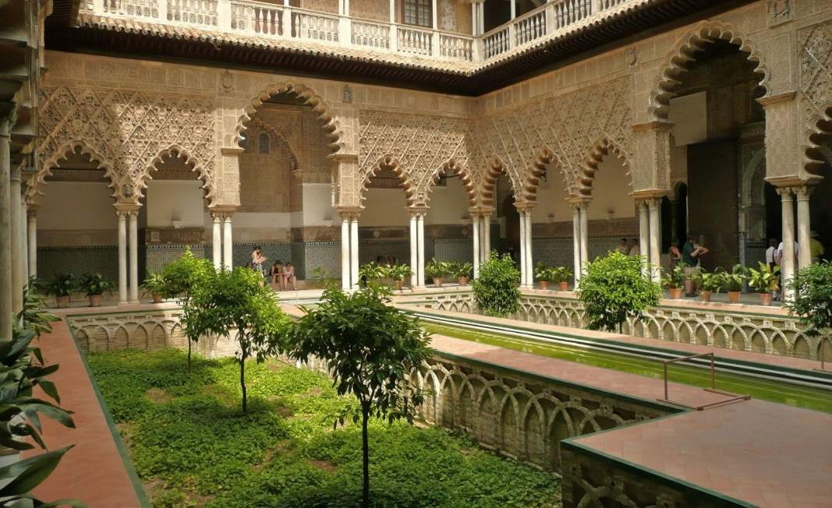
Real Alcazar

Slide 3
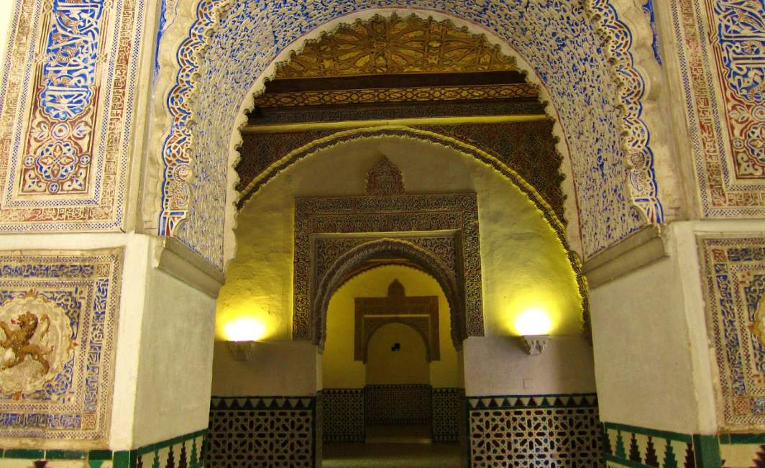
Alcazar

Slide 4
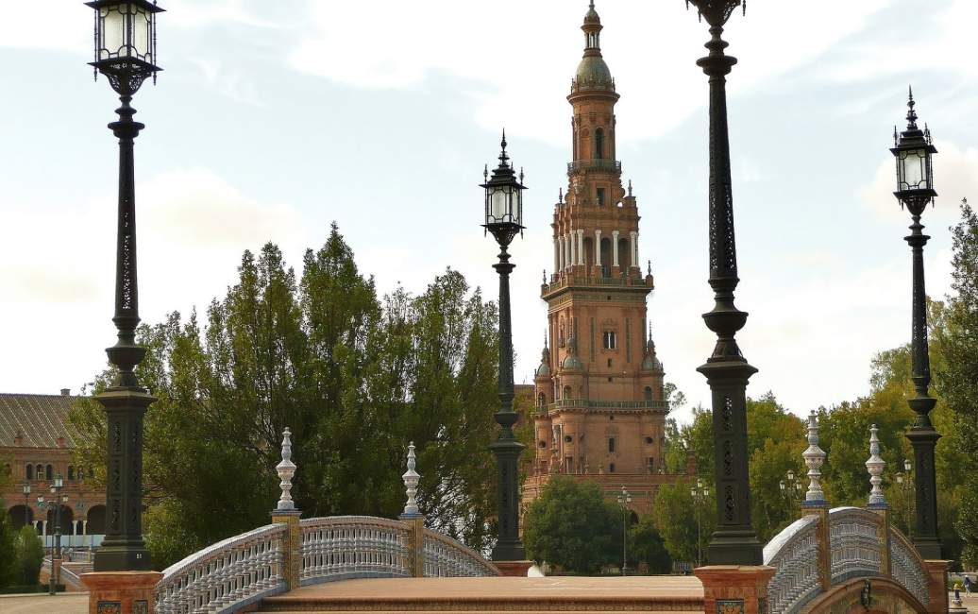
Plaza Espagna

Slide 5
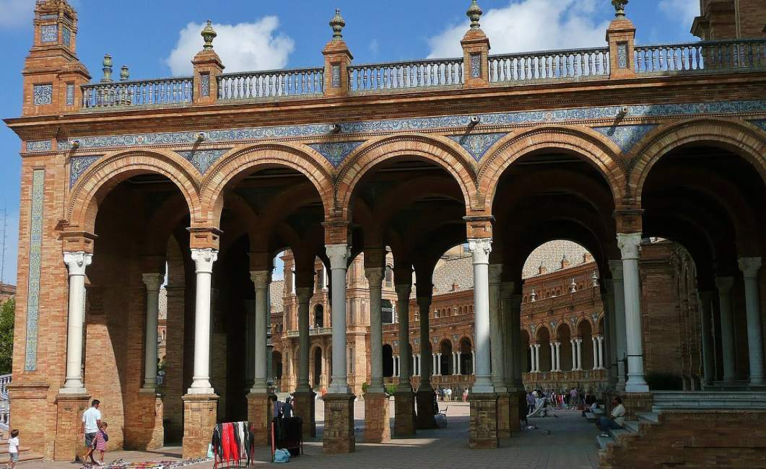
Plaza Espagna

Slide 6
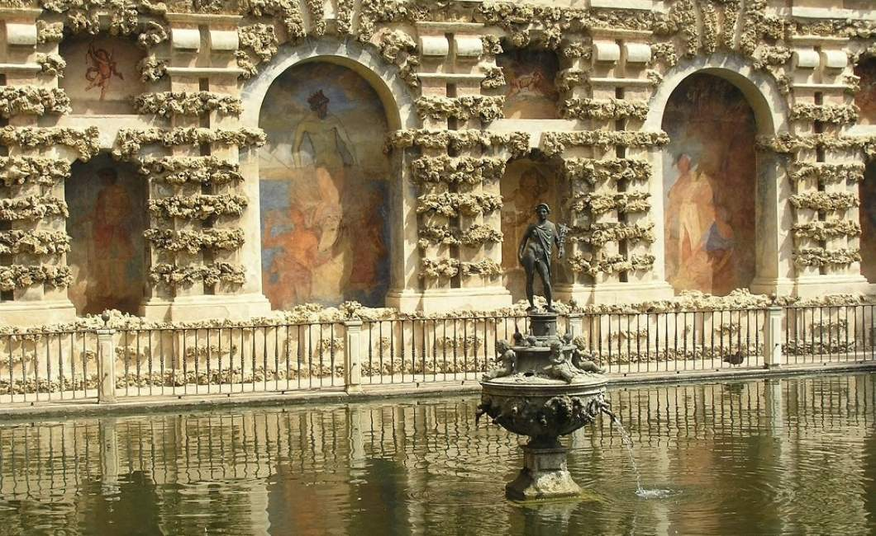
Alcazar

Slide 7
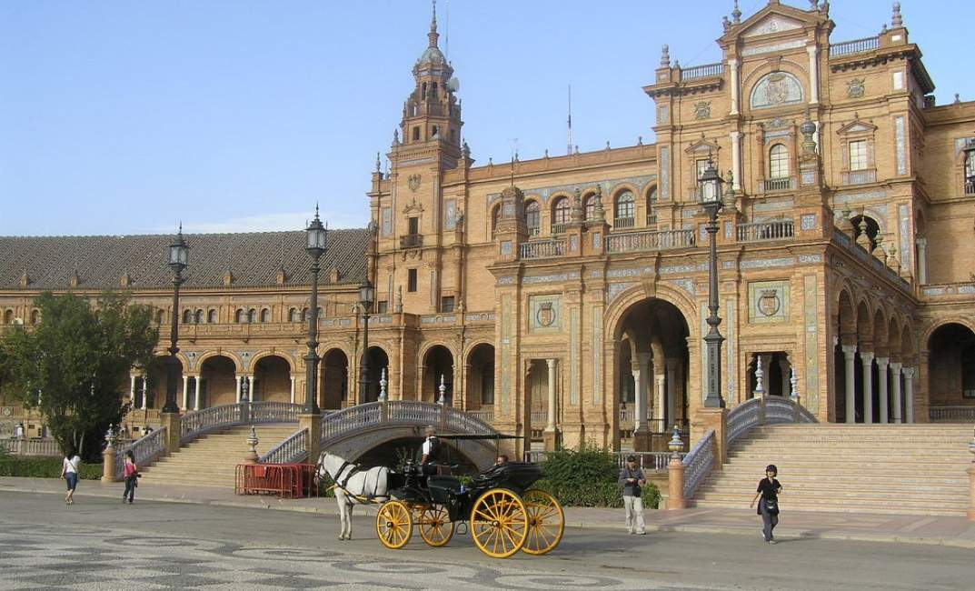
Plaza Espagna

Slide 8
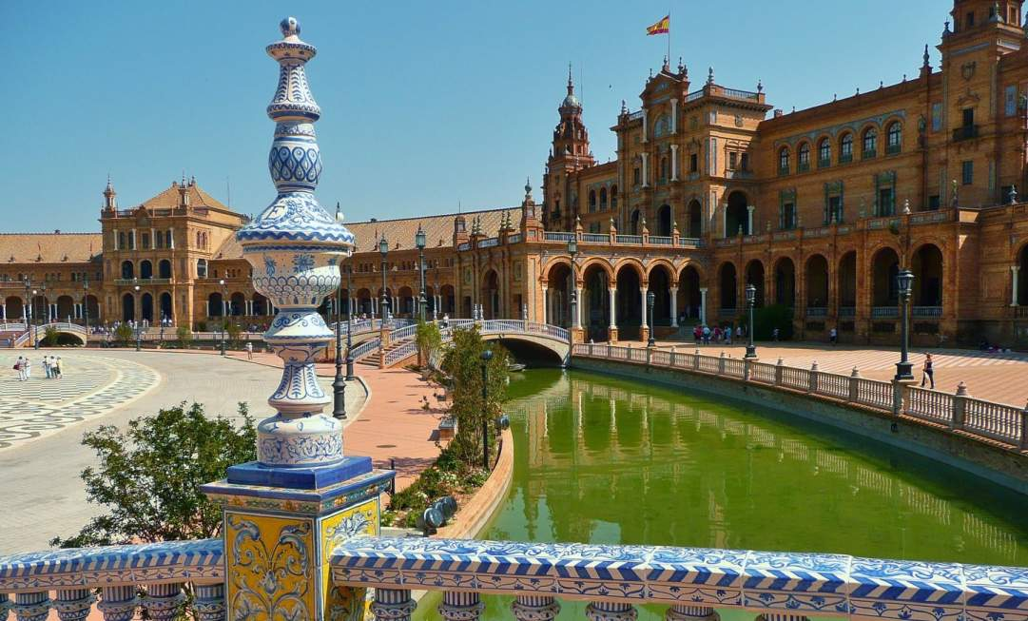
Plaza Espagna

Slide 9
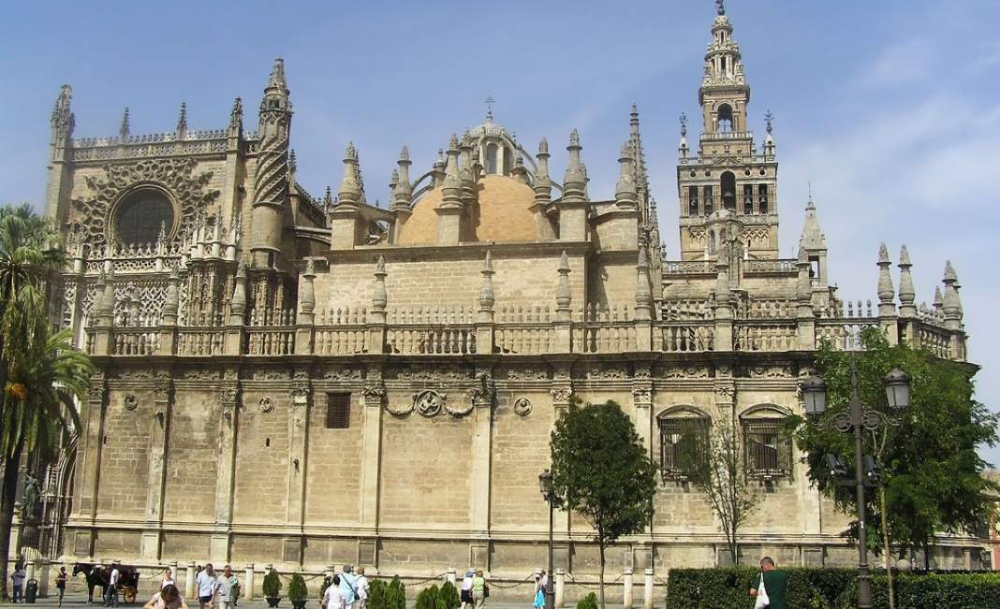
Sevilla Cathedral

Slide 10
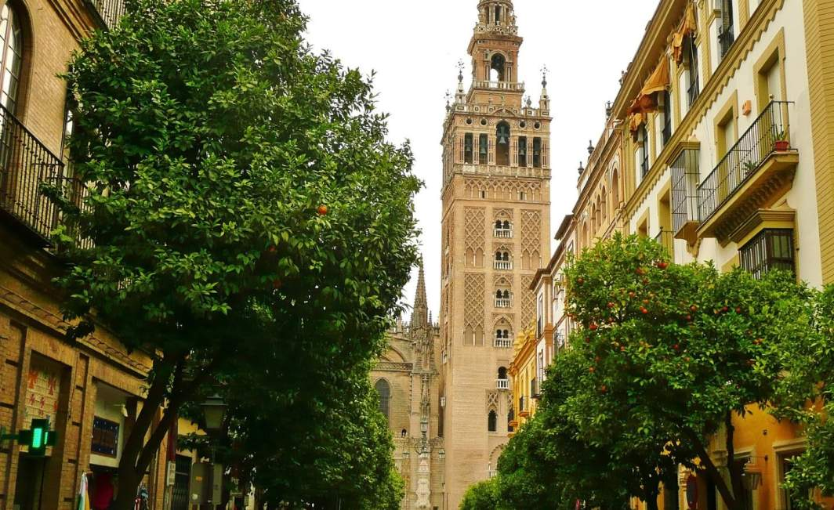
Giraldo tower

Slide 11
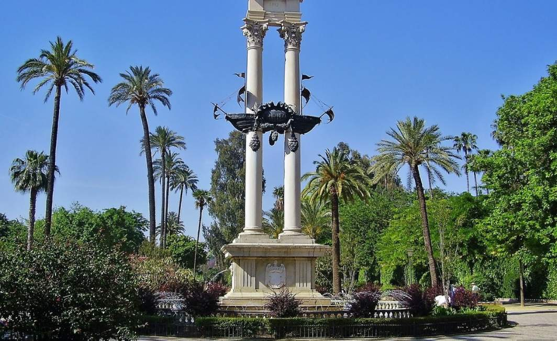
Park de Murillo

Slide 12
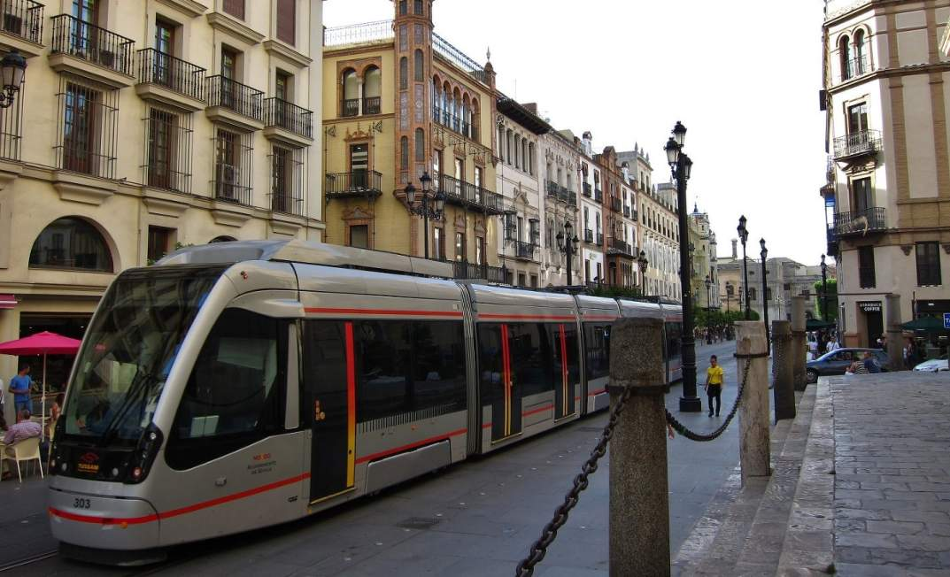
Tram of Sevilla

Slide 13
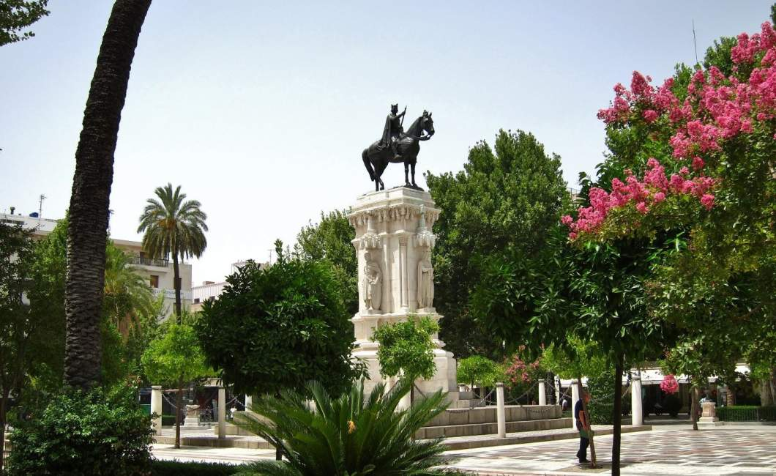

Slide 14
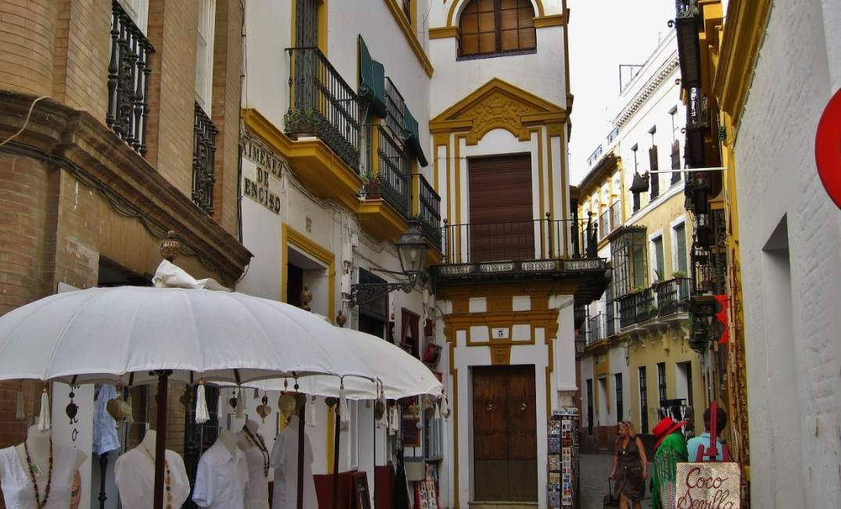

Slide 15
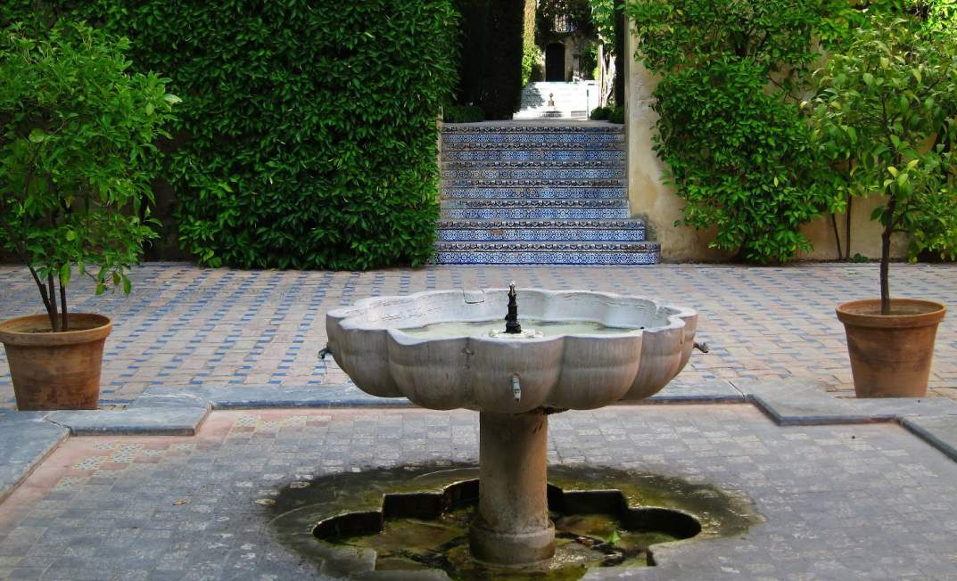
Alcazar garden

Slide 16
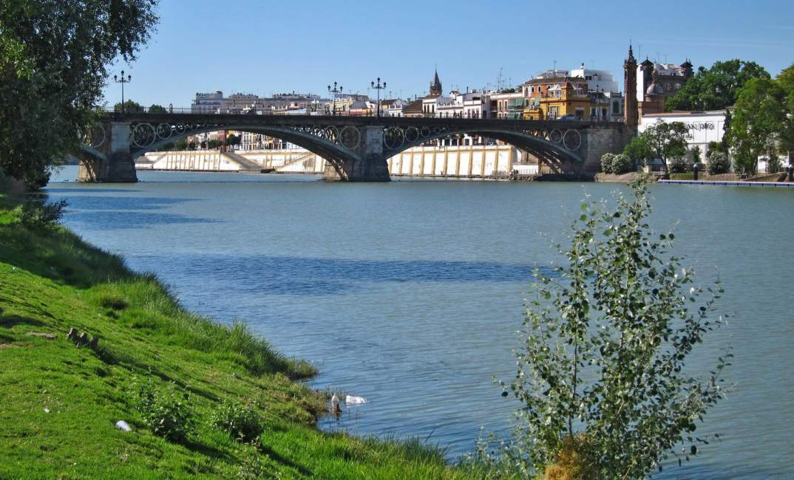
Guadalquivir river

Slide 17
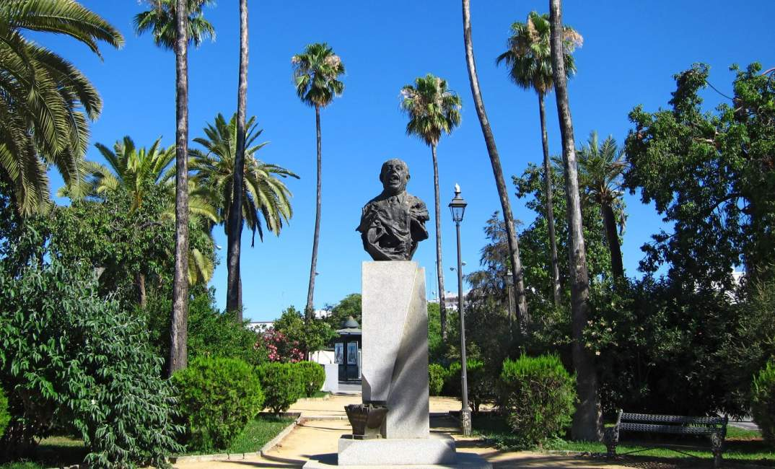
Spanish tenor

Slide 18
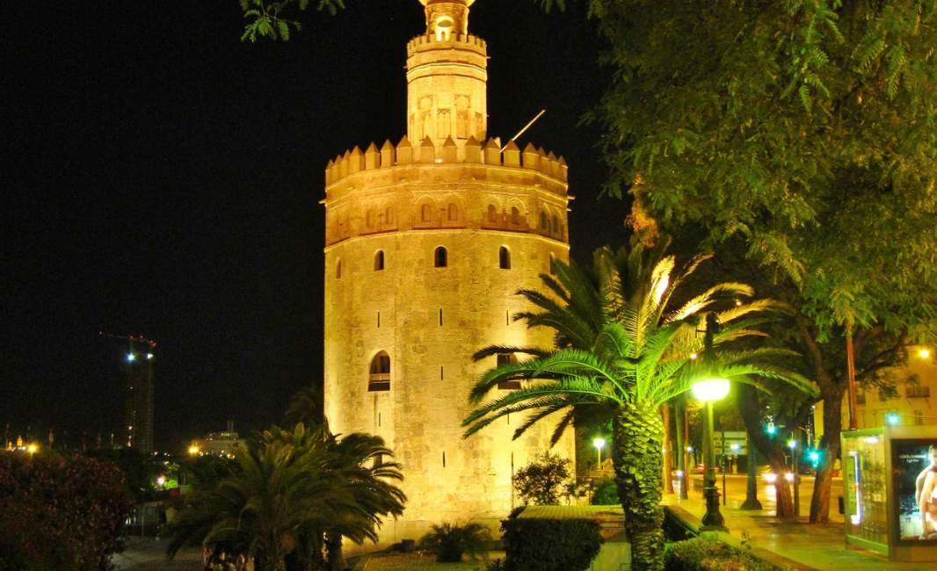
Golden Tower

Slide 19
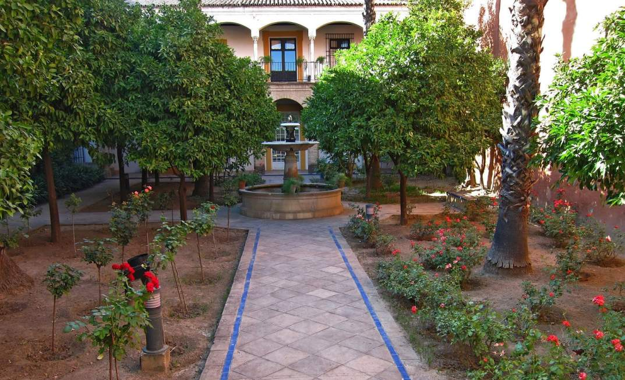
Alcazar garden

Slide 20
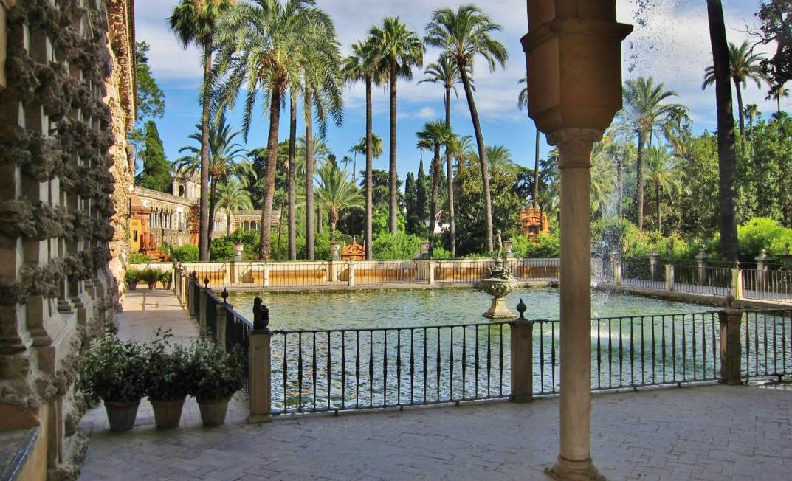
Alcazar garden

Slide 21
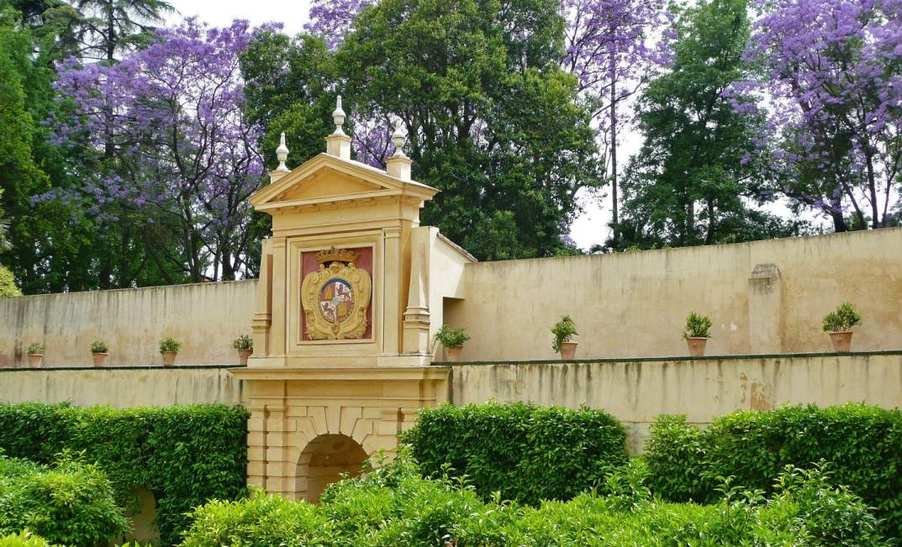
Alcazar garden

Slide 22
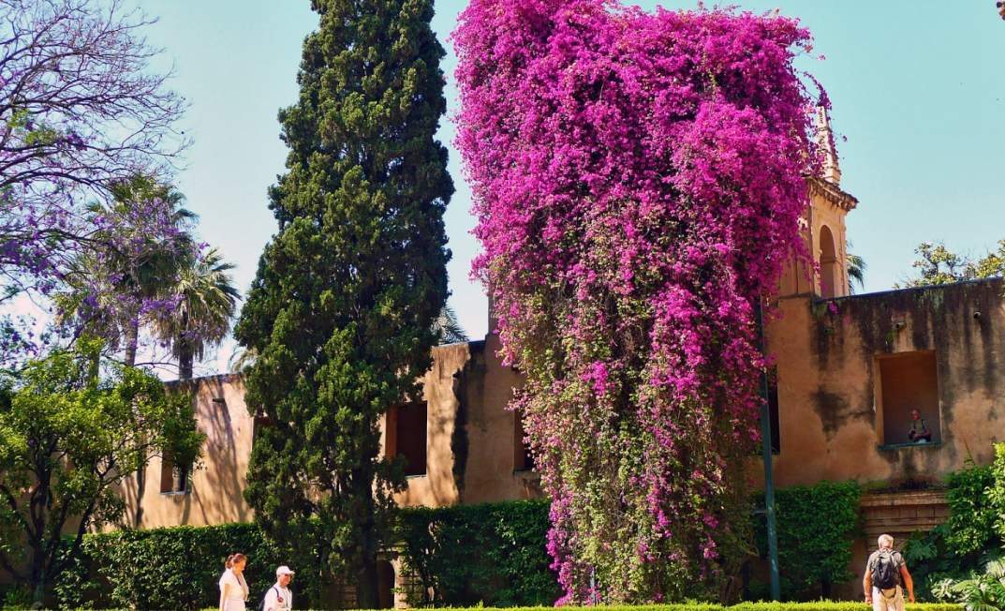
Alcazar garden

Slide 23
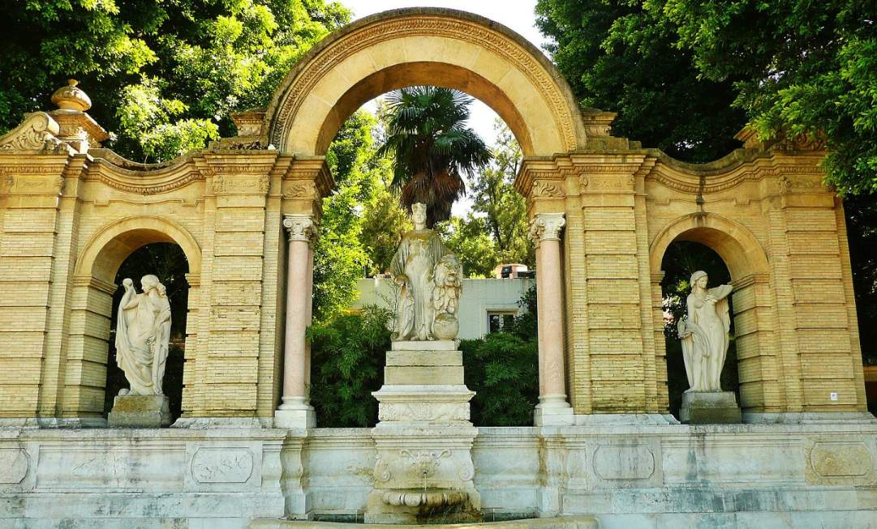
Glorieta de san Diego

Slide 24
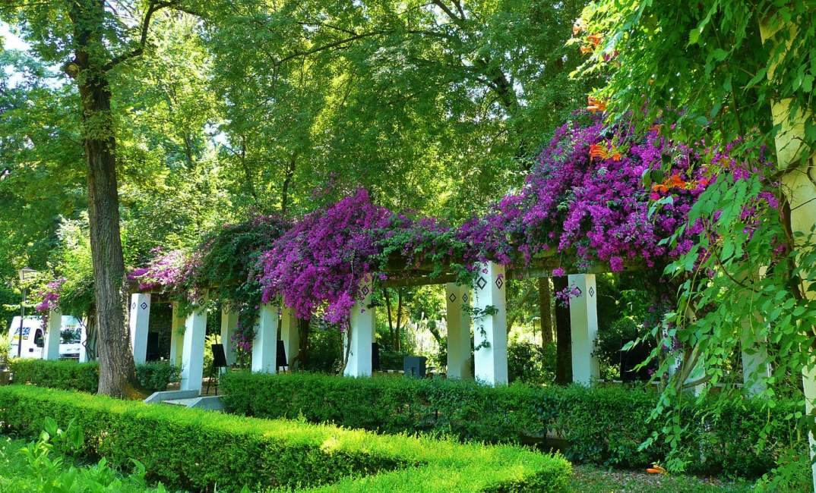
Park Maria Louisa

Slide 25
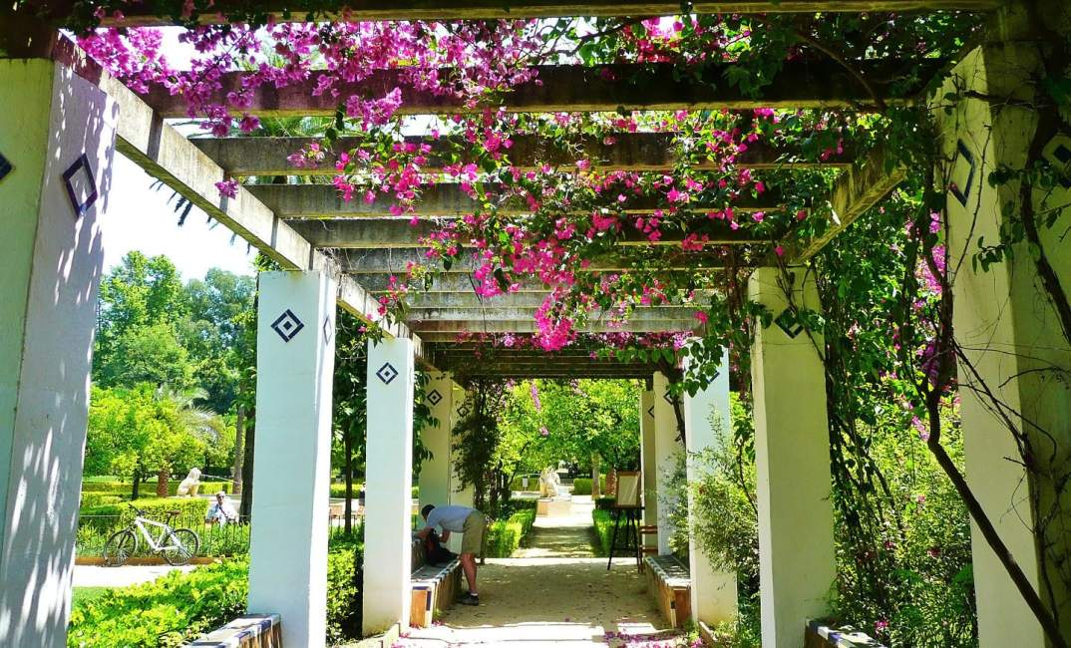
Park Maria Louisa

Slide 26
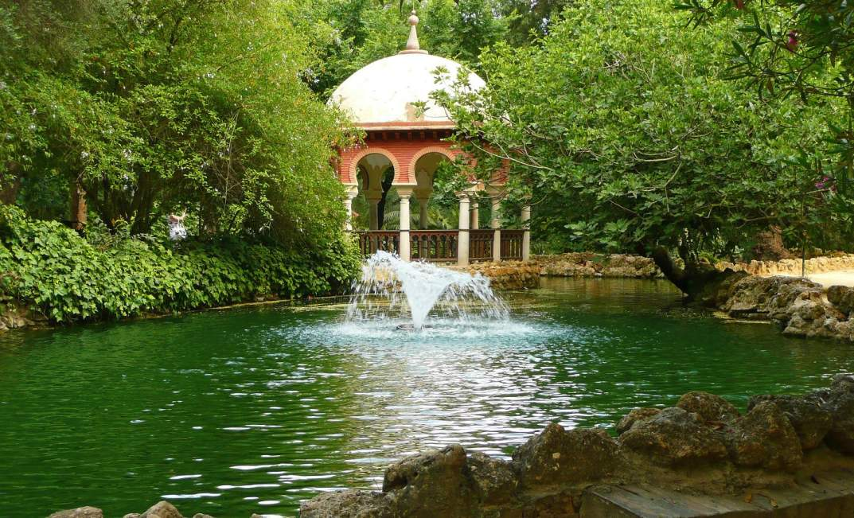
Golden Tower
Park Maria Louisa

Slide 27
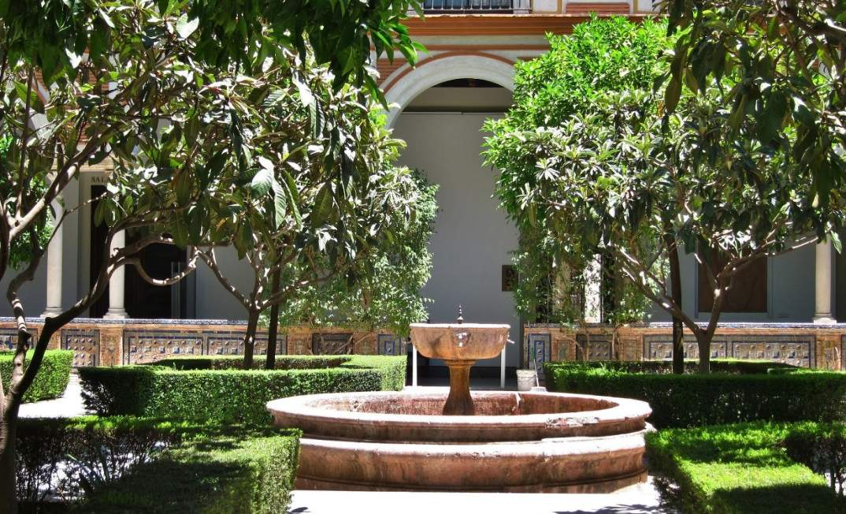
Museum of Belle Arts

Slide 28
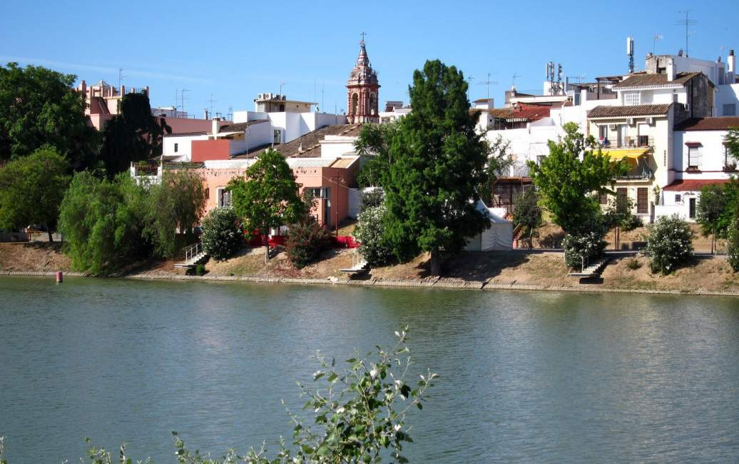
Gualdaquivir river

Slide 29
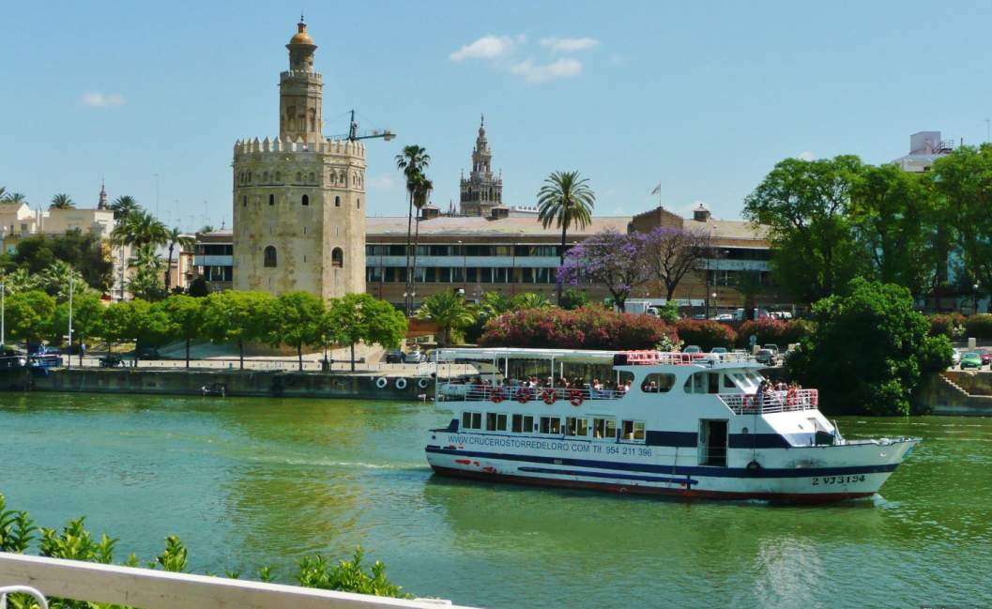
Golden tower

Slide 30
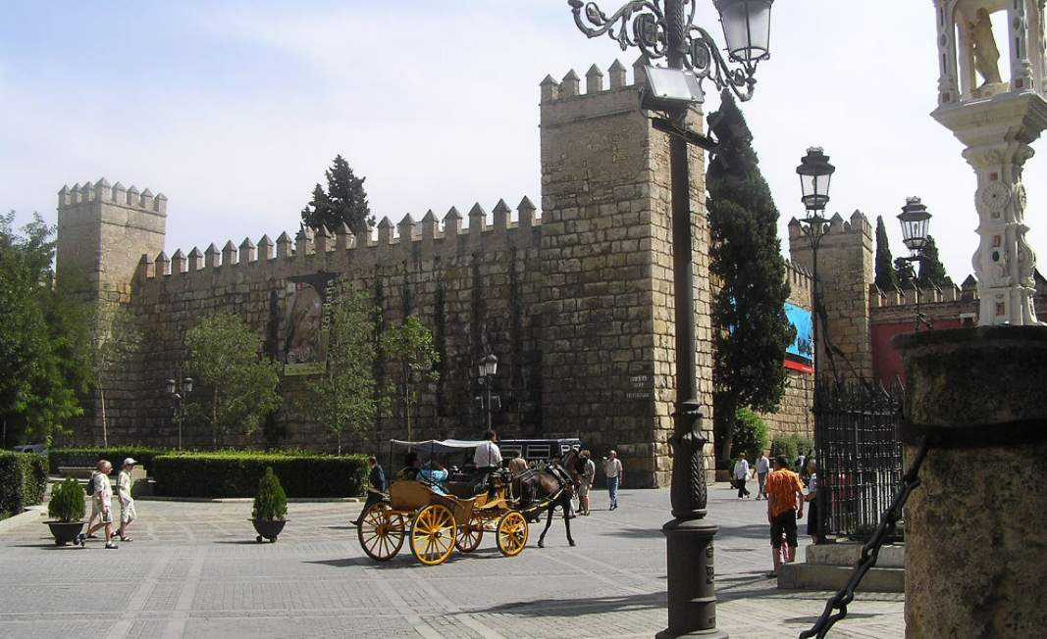
Created by Lia
Alcazar

Slide 31







¿Te ha gustado?
Puedes ver más entrando
Aquí
Además puedes recibir powerpoints en tu correo electrónico suscribiéndote aquí:

